Slide 1
Data center
สำนักงานสาธารณสุขจังหวัดสระแก้ว

Slide 2
43 แฟ้มคืออะไร

Slide 3
แฟ้มที่เกี่ยวข้อง
บัตร | สักประวัติ | วินิจฉัย | หัตถการ | นัด | จ่ายเงิน | ยา
ข้อมูลส่วนบุคล บัตร สิทธิ | น้ำหนัก ส่วนสูง ความดัน เบาหวาน รอบเอว อาการ | ตรวจร่างการ ค้นหาโรค | ทำแผล ฉีดยา | นัดพบหมอ | ชำระค่าบริการ | รับยา
Person Card Home Address Village | Service Chronic | Diagnosis Specialpp | Procedure EPI | Appointment | Service | Drug

Slide 4
HDC ?
Analysis ?
Health Explorer ?

Slide 5
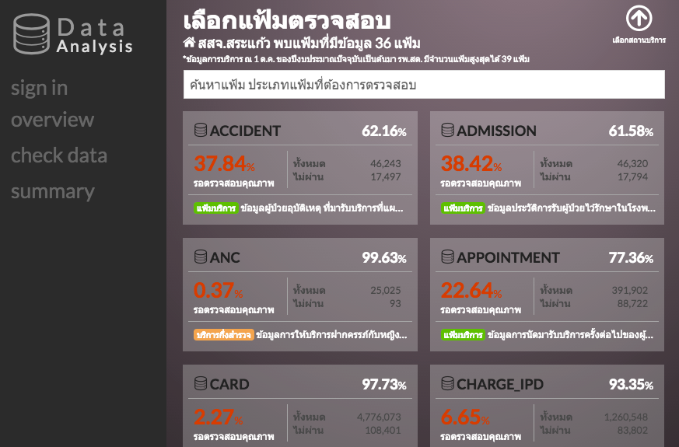
Analysis
http://zone6.cbo.moph.go.th/mis/analysis

Slide 6
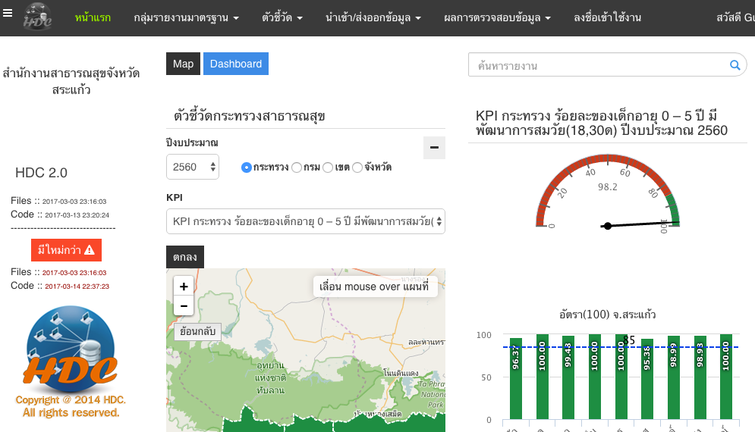
HDC (Health Data Center)
http://skw.hdc.moph.go.th/

Slide 7
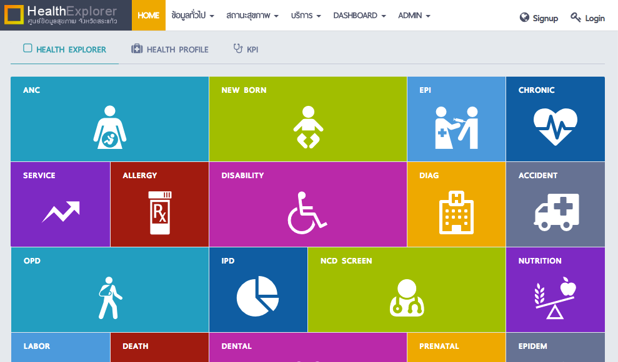
Health Explorer
http://203.157.145.19/

Slide 8
แตกต่างกันอย่างไร ?

Slide 9
คู่มือ
http://team.sko.moph.go.th/content/view/?id=49&ContentSearch%5Bcat_id%5D=2

Slide 10
คู่มือ
http://team.sko.moph.go.th/content/view/?id=49&ContentSearch%5Bcat_id%5D=2

Slide 12
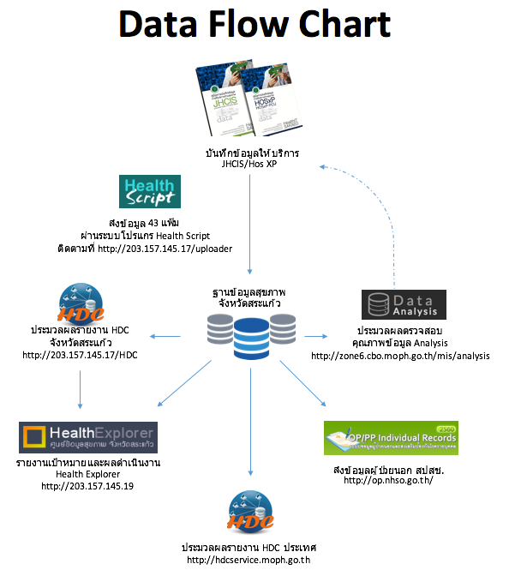
Flow Data

